Slide 1



Chúa nhật chúa thánh thần hiện xuống

Slide 2


Slide 3
Ca nhập lễ
Thánh Thần Chúa tran hoà khắp vũ trụ, Người nắm giữ mọi sự và thông biết mọi lời – Alleluia.

Slide 4
KINH VINH DANH

Slide 5

Bài đọc 1. Cv 2, 1-11
“Các vị được tràn đầy Chúa Thánh Thần và bắt đầu lên tiếng nói”.
Bài trích sách Công vụ Tông Đồ.

Slide 6
Ðáp: Lạy Chúa, xin sai Thánh Thần Chúa đến, và xin canh tân bộ mặt trái đất (c. 30).
Đáp ca:
Tv 103, 1ab và 24ac. 29bc-30. 31 và 34

Slide 7

“Trong một Thánh Thần, tất cả chúng ta được thanh tẩy để làm nên một thân thể”.
BÀI ĐỌC 2:
1 Cr 12, 3b-7. 12-13

Slide 8
Ca Tiếp Liên

Slide 9
Alleluia, alleluia! – Lạy Chúa Thánh Thần, xin xuống tràn ngập tâm hồn các tín hữu Chúa, và xin nhóm lửa tình yêu Chúa trong lòng họ. – Alleluia.

Slide 10
Phúc Âm: Ga 20, 19-23

Slide 11
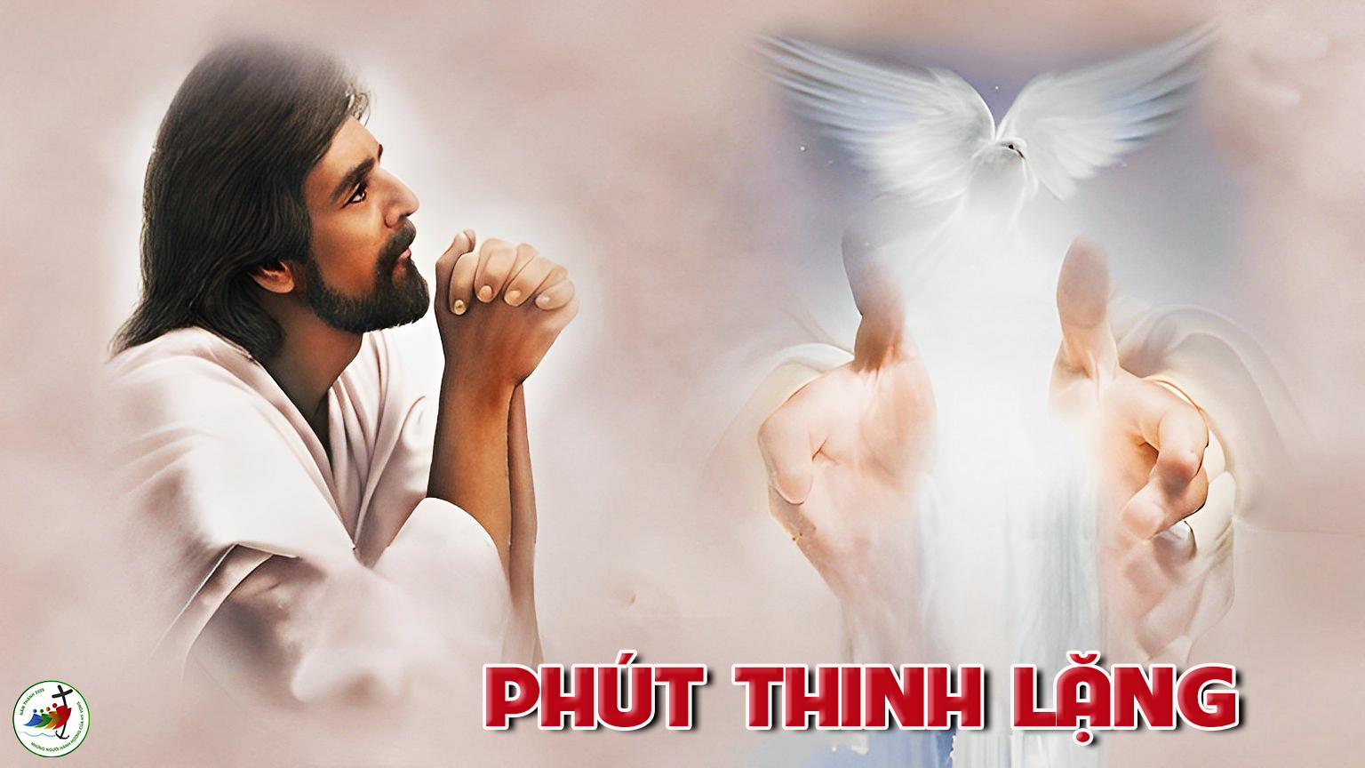

Slide 12
KINH TIN KÍNH

Slide 13


Slide 14


Ca Dâng Lễ

Slide 15
Ca Hiệp Lễ
Hết thảy mọi người đều được tràn đầy Chúa Thánh Thần, và ca tụng những kỳ công của Thiên Chúa – Alleluia.

Slide 16
Ca kết lễ
NÀY CHÍNH CHÚA

Slide 17
Chúa nhật chúa thánh thần hiện xuống

